Slide 1
UNIVERSALAUS DIZAINO MOKYMUISI TAIKYMAS PRAKTIKOJE
Parengė: Plungės specialiojo ugdymo centro socialinė pedagogė metodininkė Indrė Sadonytė

Slide 2
Universalus dizainas mokymuisi – tai:
mokymosi metodų, priemonių, mokymosi aplinkos ir kt. planavimas, atsižvelgiant į kiekvieno mokinio individualumą, taip pat tinkami informacijos perteikimo būdai, suteikiantys mokiniams lygias galimybes pasiekti sėkmę mokykloje.
https://www.youtube.com/watch?v=zVvuonl8Vko&t=12s

Slide 3
Įtrauktis švietime realizuojama taikant ir universalaus dizaino mokymuisi principus. Moksliškai įrodyta, kad įvairinant informacijos pateikimą, mokymosi metodus, tinkamai planuojant aplinką, formuojasi mokinių savarankiškumas, pasitikėjimas savimi, stiprėja motyvacija mokytis. Ugdymas, organizuojamas taikant universalaus dizaino mokymuisi principus, pripažįsta visų mokinių unikalumą, suteikia galimybę mokytis be barjerų, užtikrina, jog bendroje mokymosi aplinkoje kiekvienas mokinys gali siekti aukščiausio asmeninio rezultato.

Slide 4
UDM tikslas, dirbant įtraukioje klasėje, patenkinti visų mokinių poreikius.
Mokiniai labai skiriasi pagal tai:
ko jie mokosi (kaip suvokia),
kaip jie mokosi (kaip apdoroja medžiagą),
kodėl jie mokosi (kas juos domina ir motyvuoja).
Jei ugdymo turinys sudaromas turint omenyje „vidutinį statistinį“ mokinį, jis neaprėps daugiau mokinių, nes mokiniai mokosi įvairiausiais būdais. Nėra dviejų mokinių, kurie būtų panašūs savo mąstysena, mokymosi būdu, gebėjimais ir pomėgiais.

Slide 5
Kad mokykloje būtų sėkmingai diegiama UDM prieiga, įtraukioji lyderystė turi būti plėtojama visais lygmenimis:
Nacionaliniu – aiškiai iškomunikuota UDM taikymo vizija, teisės aktų parengimas, vadovų, pedagogų, švietimo pagalbos specialistų kompetencijų reglamentavimas, vykdoma jų pokyčių stebėsena pagal susitartus kriterijus.
Savivaldos – sudaromos sąlygos mokyklų vadovų ir mokytojų kvalifikacijai tobulinti, dalintis patirtimi, padedama spręsti kylančias problemas, rūpinamasi UDM palankios aplinkos kūrimu mokyklose.

Slide 6
Mokyklos – vadovai komunikuoja aiškią UDM įgyvendinimo viziją, rūpinasi mokytojų kvalifikacijos tobulinimu, skatina ir palaiko mokytojus, kuria mokytis palankią aplinką.
Mokytojo ir mokinio:
Mokytojai įgalina mokinius, skatina bendradarbiavimą, dalinasi patirtimis su kolegomis.
Mokiniai stengiasi savarankiškai organizuoti ir valdyti savo mokymosi procesą.

Slide 7
I. SUDOMINIMO METODAI
Svarbu, kad kiekvienas mokinys turėtų galimybę retkarčiais dirbti po vieną, poromis, mažose ar didelėse grupėse, tačiau akcentuotina, kad mokiniai turėtų progą rinktis patys.
Mokinių susodinimas įvairiais būdais. Tam gali būti panaudojami įprastiniai stalai, stalai nedidelėmis grupėmis, gimnastikos kamuoliai, sėdmaišiai ar jogos kilimėliai gali padėti sukurti ramesnes, labiau privačias, atpalaiduojančias erdves.

Slide 8
Skelbimų lenta aiškiai ir ryškiai matomais kraštais be vizualinių perkrautų stimulų. Toks metodas gali būti taikomas ir kaip turinio pateikimo metodas.
Apšvietimas. Reguliuojamas apšvietimas, pertvaros, lubinių šviestuvų išjungimas, stalinių panaudojimas, pastatant ten, kur reikia.

Slide 9
Nusiraminimo žaislai. Naudojant nusiraminimo žaislus, sustiprėja pasyvaus mokymosi patirtys, lengviau vyksta abiejų smegenų pusrutulių komunikacija, organizmas skatinamas išskirti chemines medžiagas, kurios gyvybiškai svarbios mokymuisi.
Tai gali būti pliušiniai žaisliukai, megzti, dygliuoti, suspaudžiami kamuoliukai, mašinytės, besisukančiais ratais, ryškaus skysčio tūbelės, karoliukų apyrankės, smėlio, ryžių ar miltų pripildyti balionai. Mokiniai renkasi, kokius žaislus naudoti, siūloma kolekciją pildyti patiems, patys padeda užtikrinti žaislų švarą ir priežiūrą.

Slide 10
Specialistų atributika sudomina mokymosi procesu, nes mokymasis tampa prasmingesnis - medžiagos ir priemonės, kurias naudoja atitinkamos srities specialistai, pvz. chalatai, darbui skirti akiniai, aplankai ir užrašų knygutės su įmonių logotipais, buhalterinės knygos ir kt.
Pareigos klasėje, kad kiekvienas bendruomenės narys užimtų kokias nors pareigas bei prisidėtų savo indėliu (pvz. lankomumo registracija, suskaičiavimas, kas ir kaip pietaus, klasės valandėlių vedimas, dalomosios medžiagos išdalijimas, lentos nuvalymas ir kt).

Slide 11
Reguliarus klasės susirinkimų organizavimas – formuoja mokinių priklausymo bendruomenei, įgalinimo ir pajėgumo jausmą (klasės susirinkimai - valandėlės, rytiniai susirinkimai, klasės būreliai ir kt.)
Tvarkinga klasė – kiekvienas daiktas turi turėti savo vietą, kurioje mokytojas ir mokiniai gali lengvai ir savarankiškai susirasti reikiamas priemones, leidžia mokiniams laikyti asmeninius daiktus individualiose, saugiose vietose.

Slide 12
Interaktyvių lentų naudojimas – jei jos yra klasėje, atsiranda daugiau entuziazmo mokytis. Tačiau jei ja naudojasi tik mokytojas, tai gerokai sumažina susidomėjimo laipsnį.
Vaizdo konferencijos su mokytojais iš kitų mokyklų, miestų, šalių.
Taktiliniai užsiėmimai – raidžių apvedžiojimas pvz. ant skutimosi putų, smėlio, ryžių, klijų, piešimas pirštais, naudojant plastiliną suteikia galimybę smegenims mokytis kitais būdais.

Slide 13
Žaidimai – mokomąją informaciją pateikti kaip pvz. stalo žaidimą su kortelėmis. Žaidimas – puikus būdas sustiprinti daug akademinių ir socialinių įgūdžių, bet tuo pačiu metu visai nepanašus į įgūdžių lavinimą.
Informacijai pateikti pravartu naudoti didelį poroloninį kauliuką, kauliuką su iškiliais ženklais ar skaičiais; magnetinės šaškių ar šachmatų lentos pritvirtintos ant sienos, jose pateikta informacija.

Slide 14
Signalai – priminimai. Vieni vaikai turi vidinius mechanizmus, kurie primena, kada pereiti prie kitos užduoties, padaryti pertrauką, paprašyti pagalbos, stebėti laiką ar laikytis klasės taisyklėse nurodytų žingsnių. Kiti jų neturi, todėl jiems reikia išorinių priminimo signalų
(laikmačio pavyzdys: https://www.pojuciugama.lt/rega/247-laikmatis-su-apsauginiu-deklu.html
Pvz. pakabinti dienos tvarkaraštį, ką daryti, kai darbas bus užbaigtas, priminimą, kad nuvalyti priemonę, sąrašą užduočių, kurias reikia atlikti tam tikra tvarka. Signalai gali būti kaip paveikslėlių serija, atskiros piktogramos, rankų arba garso signalai.
Vizualinė komunikacija padeda laikytis klasėje nustatytų taisyklių, valdyti elgesį, laiko valdymą, priemonių priežiūrą ir kt.

Slide 15
II. TURINIO PATEIKIMO METODAI
Jei pateikiame turinį tik vienu būdu, jis bus naudingas tik tiems, kas gali lengvai suvokti būtent tokiu būdu.
Mokymo turinį pateikiant keliais būdais:
- Mokymosi medžiaga bus pasiekiama didesniam mokinių skaičiui;
- Ji bus pastiprinama keliais būdais; susipažinę su keliais informacijos priėmimo būdais, jie supras, kuris jiems labiausiai tinka, o tada galės patyrinėti kelis būdus, kaip jiems reikėtų išmokti naują informaciją.

Slide 16
Leisti bet kuriuo metu vartoti maistą ir gėrimus bei kramtyti gumą KLASĖJE, kai to reikia mokiniams. Šio metodo sunkiausias dalykas yra sulaužyti įsitikinimą, kad klasėje draudžiama užkandžiauti ar valgyti gumą.
Ne visiems vaikams norisi užkąsti tuo pačiu metu, nes skiriasi jų ūgis, aktyvumas, medžiagų apykaita. Mokiniui sunku susikaupti mokytis, jei jis labiau galvoja, kaip patenkinti savo bazinį poreikį – įveikti alkį. Gumos kramtymas nuo mokymosi neatitraukia, o mokymąsi sustiprina. Už klasės tvarką atsakingi mokiniai. Negendančiais užkandžiais aprūpina mokinių tėvai.

Slide 17
Jaukūs kampeliai – labai svarbūs įtraukiosios klasės atributai, skirti mokytis, skaityti, pailsėti. Tokioje erdvėje mokiniai galės mokytis ir atsigauti, nesijaus atstumti. Galima naudoti širmą, padarytą iš kartono. Kiekvienas mokinys gali pasirinkti naudotis jaukiuoju kampeliu, o mokytojas neturėtų mokinio ten versti būti primygtinai, nes tai taps bausmės vieta.

Slide 18
Medžiagos skaitymui tekstas pateikiamas vaikui priimtiniausiu šriftu. Patariama pradžioje paeksperimentuoti ir pasirinkti labiausiai pasiteisinusį.
Suprastėjusiam regėjimui „Sans Serif“, “Atkinson Hyperlegible”;
„Courier“ – tarpai platesni.
Garsinės knygos – prastai matantiems ar geriau girdimąją informaciją apdorojantiems mokiniams. Galima pateikti ir savo balso įrašus.

Slide 19
Kiekvienos dienos tvarkaraščiai, darbotvarkė – lentelės formos. Užsiėmimų laikas nurodomas dviems būdais – analoginiu ir skaitmeniniu, o įvykis tekstu ir paveikslėliu (pavyzdžiai pranešimo gale).
1-2 min. pertraukėlės kas maždaug 15 min. darbo. Pasiūlyti vaikams pajudėti, pasirąžyti, pašokti, nueiti į tualetą (pavyzdžiai pranešimo gale).

Slide 20
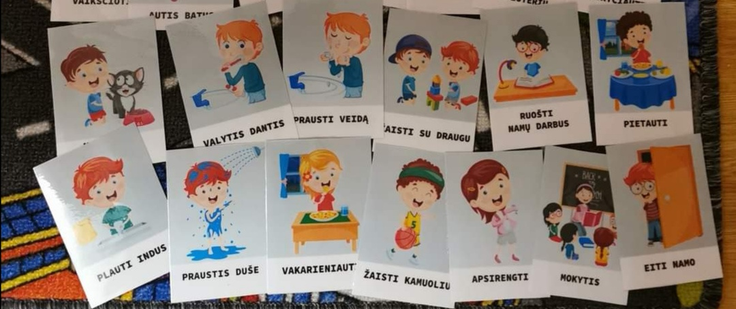
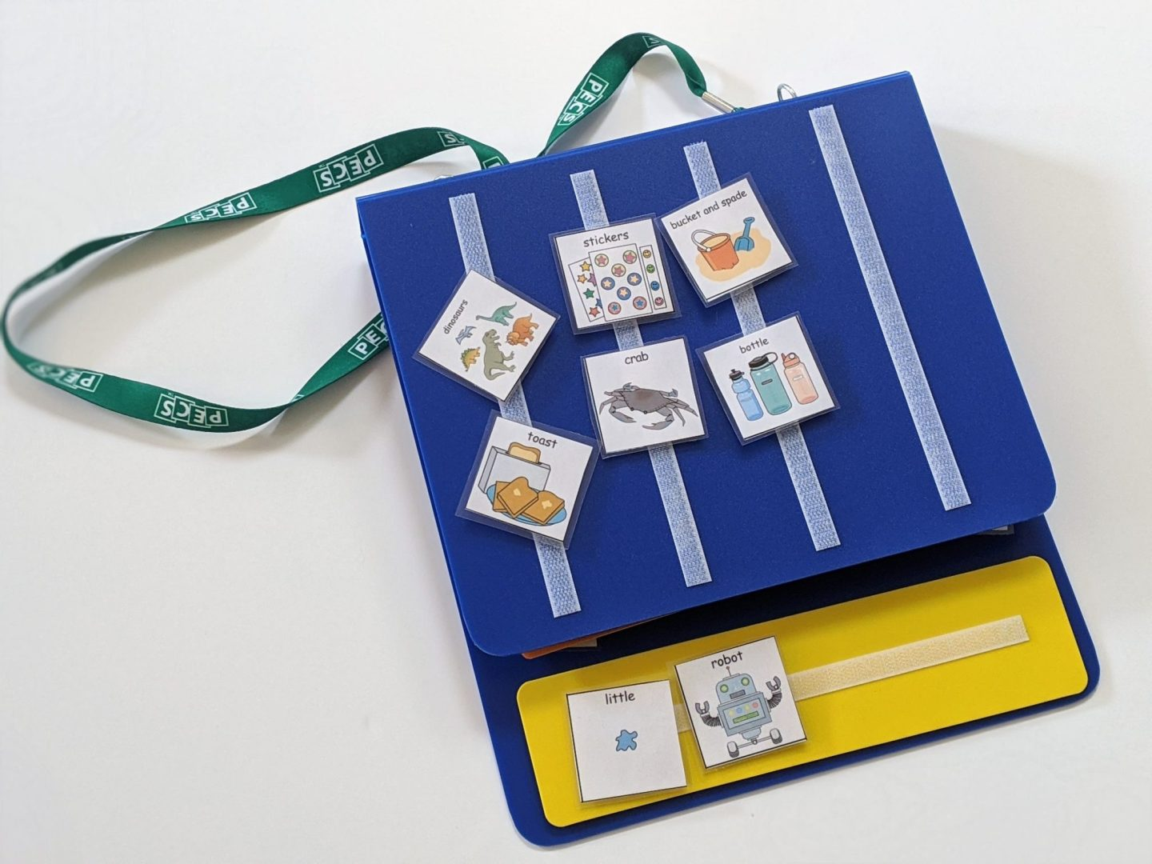

Slide 21
Mokymas padedant bendraamžiams.
Laikmačių naudojimas.
Šaltinių kortelės ant žiedo.

Slide 22
III. REZULTATŲ PATEIKIMO METODAI
Pritaikyta fizinė aplinka, atkreipiant dėmesį į tai, kaip patalpa išplanuota ir prižiūrima:
Platūs tarpai praėjimui tarp suolų;
Neapkrautos darbinės erdvės;
Reguliuojamas stalų, suolų aukštis;
Įranga ir mokymo priemonės visiems lengvai pasiekiamos.

Slide 23
Sustiprinamieji veiksniai. Kūną ir protą sustiprinamiesiems veiksniams galime priskirti pasivaikščiojimą, šokius, strakaliojimą, sukimąsi, gimnastiką, jogą. Vos kelios minutės sustiprinamųjų veiksmų kiekvieną dieną padės pagerinti mokinių rezultatus keliose srityse, įskaitant skaitymą, rašymą, testų atlikimą, fizinių pratimų atlikimą, meninės veiklos rezultatus.

Slide 24
Mokinio daiktų žymėjimas simboliais, kad savininkas galėtų juos lengvai identifikuoti. Simbolius vaikai gali išsirinkti patys.
Popierius langeliais naudojamas ne tik matematikos, bet ir rašymo pamokose. Jis padės išlaikyti tvarkingas eilutes, apvedžioti langelius ir naudoti kaip struktūras, primena, jog tarp žodžių turi būti tarpas.

Slide 25
Leiskite mokiniams savo atsakymus įrašyti į garso laikmenas arba nufilmuotus video, įrašai gali padėti parodyti mokiniams, ko jie išmoko.
Kartais mokiniai labiau geba papasakoti tai, ką jie žino tam tikra tema, negu apie tai parašyti.
Prieš pamoką pateikti mokiniams diskusijos klausimus, kurie bus užduoti jos metu. Taip vaikams bus laiko suformuluoti atsakymą bei apgalvoti, kuom jie nori pasidalinti su klase.

Slide 26
Mokėti išreikšti savo supratimo arba domėjimosi laipsnį – sudėtingas įgūdis.
Šis metodas padeda jį lavinti -Likerto skalės naudojimas mokinių įsivertinimui, kaip jie suprato išdėstytą medžiagą.
Labai pravartu naudoti trijų, keturių, penkių atspalvių korteles.

Slide 27
Muzikos kūrimas gali padėti išreikšti mintis ir jausmus, o su turiniu susijusių dainų rašymas leidžia mokiniams išreikšti savo nuomonę apie tai, ko mokosi.

Slide 28
Į pagalbą sau:
Atidžiai perskaityti visą SUP vertinimo protokolą, išvadas, rekomendacijas;
Kreipti dėmesį į tai, kokius vaiko gebėjimus ir sunkumus akcentuoja jo tėvai, psichologai, logopedai, specialieji ir socialiniai pedagogai;
Svarbu pažinti visus mokiniui būdingus mokymosi ir elgesio procesus;
Fiksuokite vaiko mokymosi stiprybes, ne tik sunkumus. Sunkumus analizuokite.

Slide 29
Galvodami, jog tik vienintelis sėkmingo mokymosi matas mokykloje yra pažymiai, mes visus mokinius pastatome į nepatogią padėtį.
Itin svarbu mokinių nelyginti vienų su kitais.
Ar tikrai naudingiausi įgūdžiai yra skaitymas, rašymas ir kalbėjimas, o ne gebėjimas spręsti problemas, kritinis mąstymas, lyderystė ir bendradarbiavimas bei gebėjimas apsispręsti?

Slide 30
UDM tikslas nėra užtikrinti, kad kiekvienas mokinys visada išlaiko egzaminą arba visada gauna aukščiausią įvertinimą.
UDM tikslas – sukurti lygias galimybes kiekvienam mokiniui prieiti prie būtino mokymosi turinio, jį pasiekti ir jo mokytis.
Mūsų vaidmuo – atverti vartus į žygio kelią, iš mokinių kuprinių išimti didelius, kartais nepanešamus akmenis, likti nuošalyje, tuo pačiu metu nuolat padrąsinant. Po to mokinys turi teisę pats nuspręsti – žygiuoti ar ne. Jis turi teisę patirti nesėkmę, pasimokyti iš pasekmių, kaip ir visi kiti.

Slide 31
NAUDINGOS NUORODOS VEIKLŲ ORGANIZAVIMUI:
Pasiruošimas darbui su vaikais, turinčiais autizmo spektro sutrikimų: https://srvks.lt/wp-content/uploads/2023/07/pasiruosimas.pdf
Mokinio, turinčio įvairiapusių raidos sutrikimų, profilio sudarymo pavyzdys:
https://srvks.lt/wp-content/uploads/2023/09/Vaiko-profilis.pdf
Patarimai pedagogams: intensyvios emocijos ir emocinė perkrova: https://srvks.lt/wp-content/uploads/2022/03/Emocine-perkrova.pdf

Slide 32
Pagalba vaikui, turinčiam sensorinių iššūkių:
https://srvks.lt/edukacines-patirties-bankas/sensorika/
Sensorinių pertraukėlių organizavimas:
https://srvks.lt/wp-content/uploads/2023/12/%E2%80%9ESensorines-moduliacijos-sutrikimai-ir-sensorines-pertraukos-organizavimo-gaires-pedagogams-.pdf
https://srvks.lt/wp-content/uploads/2024/01/RAUMENU-STIPRINIMO-STOTELE.pdf

Slide 33
Veiklos tvarkaraščio pavyzdys:
https://srvks.lt/wp-content/uploads/2020/04/Nuotolinio-ugdymosi-pamok%C5%B3-tvarkara%C5%A1%C4%8Dio-pavyzdys.pdf
https://srvks.lt/wp-content/uploads/2020/03/Nuotolin%C4%97s-veiklos-tvarkara%C5%A1%C4%8Dio-pavyzdys.pdf
Simboliai mokyklai, darželiui:
https://srvks.lt/wp-content/uploads/2020/03/Pamok%C5%B3-veikl%C5%B3-simboliai.pdf

Slide 34
Mokinių skatinimo sistemos:
https://srvks.lt/wp-content/uploads/2021/12/PEPIS_skatinimo_sistemos.pdf
Pastiprinimai:
https://srvks.lt/wp-content/uploads/2022/12/Pastiprinimai.-Zetonu-ekonomika-1.pdf

